Slide 1

《时事报告大学生版》
高校形势与政策课专用
www.xingshizhengce.com

Slide 2









Slide 3
目 录
第一、全国人大常委会五次释法的实践
第二、从人大释法看中央对香港的治理
第三、“一国”之下“两制”的相处之道

Slide 4
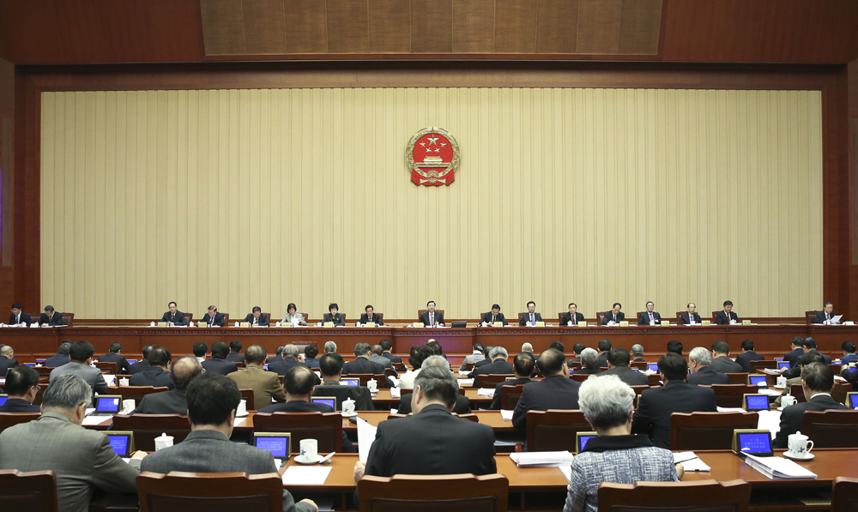
会议全票通过：
《全国人大常委会关于香港特别行政区基本法第一百零四条的解释》
明确基本法关于香港公职人员就职必须宣誓“拥护中华人民共和国香港特别行政区基本法，效忠中华人民共和国香港特别行政区”的确切含义
2016年11月7日，第十二届全国人大常委会第二十四次会议在北京召开
表明了中央反对“港独”的坚决立场

Slide 5

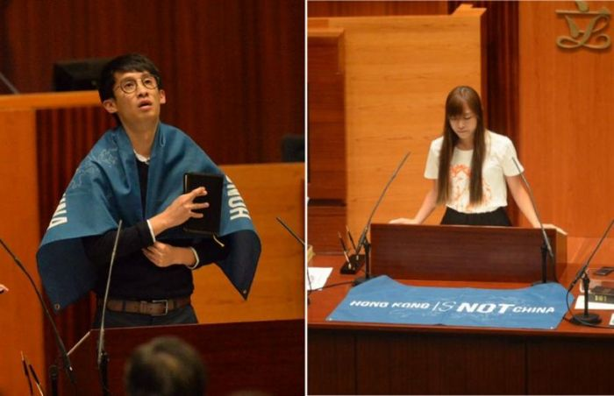
2016年10月12日，两名新党员立法议员在宣誓仪式上违规宣誓、蓄意宣扬“港独”主张并侮辱国家和民族
裁决二人
丧失议员资格
香港立法会秘书处
宣告两名议员议席空缺
启动刊宪程序
要求该二人返还薪金
梁颂恒
游惠祯

Slide 6
一、全国人大常委会五次释法的实践

Slide 7
1. 什么是“人大释法”
2. 全国人大常委会五次释法

Slide 8
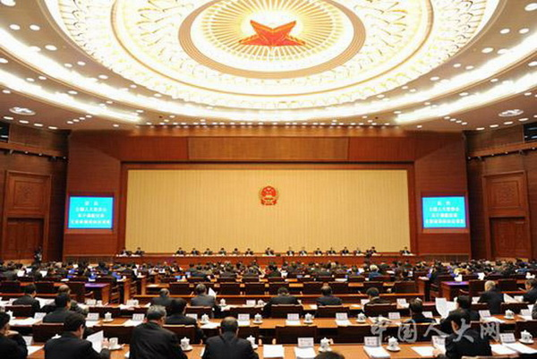
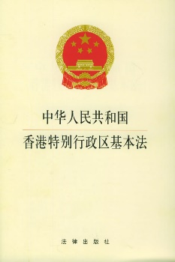
1 什么是“人大释法”？
是我国宪法规定的一项基本法律制度
是指全国人大常委会对宪法和法律包括香港基本法的解释
立法机关
宪法与法律的最终解释机关
全国人大常委会
基本法通过全国人大常委会的解释得到落实和完善
一国
两制
“一国两制”政策通过制定和实施基本法得到落实

Slide 9
1 什么是“人大释法”？
“人大释法”适用情况
全国人大常委会
香港特别行政区法院在审理案件时需要对基本法关于中央人民政府管理的事务或中央和香港特别行政区关系的条款进行解释
该条款的解释影响到案件的判决
案件尚未作出不可上诉的终局判决
提请
解释
最终
解释权
援引
以人大解释为标准
终审权
司法独立
并不矛盾

Slide 10


2 全国人大常委会五次释法
第一次释法
解决港人在内地子女居港权争议
1999.1.29
香港终审法院
裁定
基本法第二十四条所指的香港居民所生子女，包括在其父或母成为香港永久性居民之前或之后所生的子女，以及婚生或非婚生子女
基本法第二十二条第四款中对“中国其他地区的人”进入香港的限制不适用上述人士
预计新增 167万
占现人口 1/4
香港回归后，大量香港居民在内地所生子女的香港居留权问题引起香港社会广泛关注
担忧：影响香港的稳定和繁荣?
其他
社会福利
医疗卫生
房屋
教育

Slide 11
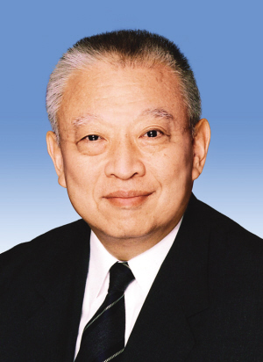


2 全国人大常委会五次释法
第一次释法
解决港人在内地子女居港权争议
香港立法会通过决议
全国人大常委会
所有香港永久居民在内地所生中国籍子女，必须依法向特区有关机关提出申请，获准后方能进入香港特区
对香港特区永久性居民范围进行了更为明确的界定
立法
行政
消除理解分歧
平息社会纷争
VS
董建华提请人大释法
意义
防止了大批内地人士无序来港，保障了香港社会的稳定和有序发展

Slide 12
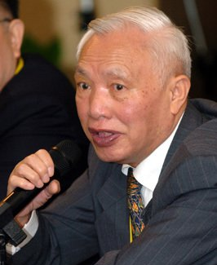
2 全国人大常委会五次释法
第一次释法
解决港人在内地子女居港权争议
香港终审法院
1
全国人大是最高国家权力机关，任何机构都不能否定
特区法院可审查并宣布全国人大及其常委会的立法行为无效
全国人大常委会的基本法解释权、全国人大及其常委会依据基本法和基本法所规定的程序行使任何权力不可质疑
X
2
香港特区地位决定其无权审查、否决全国人大决议
？
3
香港特区终审法院的管辖权有限，不可质疑人大立法行为
国家通过依法治港实现“一国两制”的成功实践
肖蔚云等法学专家
人大释法成为香港法治重要组成部分
人大释法在香港落地

Slide 13




2007年以后的产生办法未明确
2 全国人大常委会五次释法
第二次释法
厘清香港政制发展程序
规定了2007年以前的
42.6%
附件一：行政长官产生办法
外汇资产全球第 三
附件二：立法会产生办法
货运
2001年
拒绝中央的主导作用
回归之日
毁灭之时
对香港特区与中央的关系认知错误，没有认识到香港的高度自治来源于中央授权
客运
“双普选”
航空
社会稳定
推动香港民主政制发展
经济发展

Slide 14
2 全国人大常委会五次释法
第二次释法
厘清香港政制发展程序
全国人大常委会
香港无权自行决定或改变其政治体制
明确香港政治体制由全国人大制定的基本法规定
坚持循序渐进发展香港政制的原则
为香港政制改革和发展提供了法律基础，在其发展进程中具有里程碑式的意义
长期繁荣稳定
各方利益
一国
两制
基本法
社会稳定
推动香港民主政制发展
经济发展

Slide 15
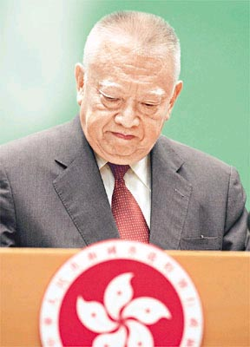
2 全国人大常委会五次释法
第三次释法
明确行政长官剩余任期
根据基本法及特区《行政长官选举条例》规定
须于2005年7月10日前选举新的行政长官
补选产生的新的行政长官的任期为原行政长官任期的余下部分
修订《行政长官选举条例》以明确上述内容
香港特区政府
香港特首董建华
第二届任期5年
原应于2007年届满
但在2005年3月12日
因健康原因辞职
反对香港特区政府意见
耽误新行政长官产生
影响香港稳定与发展
要对修订草案提出司法复核
某些立法会议员
部分市民

Slide 16
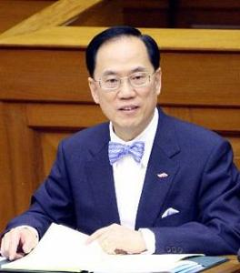
2 全国人大常委会五次释法
第三次释法
明确行政长官剩余任期
国务院
建议提请人大常委会解释基本法关于新行政长官任期的规定
《关于提请解释〈中华人民共和国香港特别行政区基本法〉第五十三条第二款的议案》
全国人大常委会
出现行政长官未任满五年任期导致行政长官缺位的情况，新行政长官的任期为原行政长官的剩余任期
署理行政长官曾荫权
向国务院报告
意义
避免了一场宪制危机

Slide 17

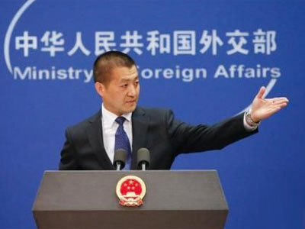
2 全国人大常委会五次释法
第四次释法
明确香港在对外事务上的权限范围
原告
被告
刚果民主共和国享有国家豁免
香港法院对刚果民主共和国无司法管辖权
外交部
美国FG基金公司
我国一贯坚持的国家豁免原则适用于全国，包括香港特别行政区
香港特别行政区如果实行与中央立场不一致的国家豁免原则将对国家主权造成损害
驻香港特派员公署
刚果民主共和国
中国中铁股份有限公司及旗下三家子公司为连带被告
执行两项国际仲裁裁决
政制及内地事务局
香港特区法院

Slide 18
2 全国人大常委会五次释法
第四次释法
明确香港在对外事务上的权限范围
香港终审法院
提出释法请求
全国人大常委会
香港终审法院首次提请释法
良性互动的典范
香港须跟从内地采用中国对外交国的绝对豁免权安排
香港法院无权处理以外国国家为被告或针对外国国家财产的案件
胜诉
强调国家豁免规则属于外交事务
刚果民主共和国

Slide 19
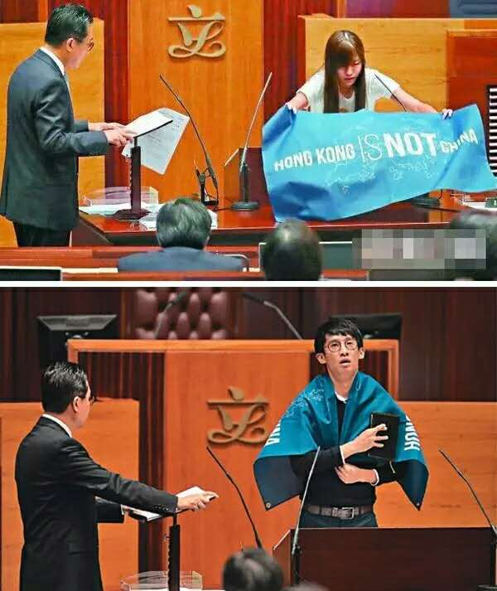

2 全国人大常委会五次释法
第五次释法
明确公职人员就职宣誓的宪制含义
香港不属于中国！
法定声明
拥护中华人民共和国基本法，效忠中华人民共和国香港特别行政区
香港是中国不可分离的部分、香港直辖于中央人民政府，基本法的任何修改，不得与国家对香港既定基本方针政策有所抵触。
支那！
违背 参选前的法定声明确认！
2016.10.12，少数立法会当选议员违反宣誓要求，公然宣扬“港独”，侮辱国家和民族

Slide 20
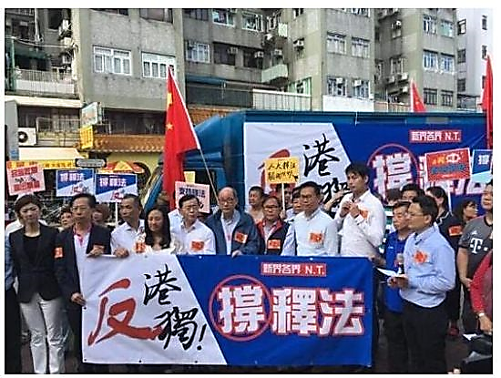
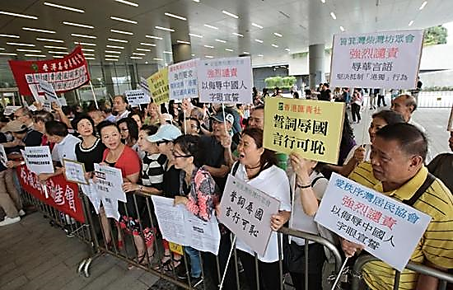
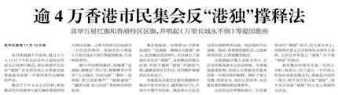
2 全国人大常委会五次释法
第五次释法
明确公职人员就职宣誓的宪制含义
当选议员“港独”、辱华言论引起香港社会和全球华人的公愤！

Slide 21


2 全国人大常委会五次释法
第五次释法
明确公职人员就职宣誓的宪制含义
香港特别行政区行政长官、主要官员、行政会议成员、立法会议员、各级法院法官和其他司法人员在就职时必须依法宣誓拥护中华人民共和国香港特别行政区基本法、效忠中华人民共和国香港特别行政区
裁定宣誓无效
允许重新宣誓
反对
VS
宣誓及声明条例
如任何人拒绝或忽略作出其必须作出的誓言，则该人必须离任；该人若未就任，则须被取消其就任资格。
要求推翻立法会主席批准该两名侯任议员重新宣誓的裁定
要求法庭颁布两名侯任议员的议席悬空
香港特区政府
香港立法会议事规则
议员如未按照《宣誓及声明条例》规定进行宣誓，则不得参与立法会会议或表决。
！
严重影响立法会的正常运转和香港的政治稳定

Slide 22

2 全国人大常委会五次释法
第五次释法
明确公职人员就职宣誓的宪制含义
全国人大常委会
关于香港特别行政区基本法第一百零四条的解释
拥护基本法和效忠特区政府不仅是誓词内容，亦是担任公职人员包括立法会议员的法定资格和条件
宣誓需要准确、完整、庄重
不依法宣誓即丧失议员资格
监视人裁定宣誓无效不得安排重新宣誓
宣誓具有法律约束力
取消议员资格
意义
1 打击“港独”分子
2 为惩治“港独”提供法律基础
3 稳定香港局势

Slide 23
2 全国人大常委会五次释法
出现基本法认知上的重大分歧
第1次释法
解决港人在内地子女居港权争议
香港有实际需要
第2次释法
厘清香港政制发展程序
第3次释法
明确行政长官剩余任期
本地无法通过自身解决问题
必须通过人大释法才能解决纷争
第4次释法
明确香港在对外事务上的权限范围
第5次释法
明确公职人员就职宣誓的宪制含义
人大释法
国家行使主权的重要方式
“一国两制”
的充分体现
香港法治的重要组成部分
维护香港繁荣稳定

Slide 24
二、从人大释法看中央对香港的治理

Slide 25
1. 坚持“一国两制”不动摇
2. 用好用足宪法法律赋予中央的权力
3. 发展经济、改善民生，循序渐进推动民主

Slide 26
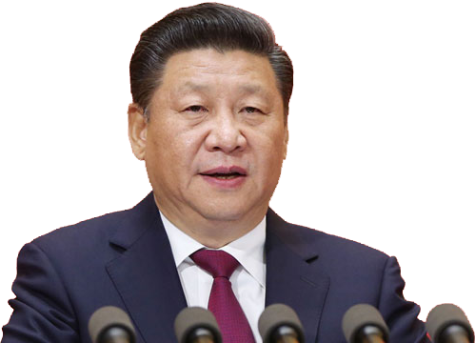

1 坚持“一国两制”不动摇
一国两制
解决历史遗留的香港问题的基本方针政策
处理中央与特别行政区关系、贯彻实施基本法的根本准则
要坚定不移贯彻“一国两制”、“港人治港”、高度自治的方针，不会变，不动摇 要全面准确落实，确保“一国两制”在香港的实践不走样，不变形
“一国两制”符合国家利益和港人福祉，符合包括香港同胞在内的全国人民共同心愿，中央、特区政府和香港社会要坚定信心、坚守底线、坚决维护，确保“一国两制”在香港的实践在基本法轨道上向前推进。
X
中央和内地
危害主权安全
充分尊重、坚决维护香港实行的各种与内地不同的制度，不干预香港特别行政区依法自治的事务。
“一国两制”的前提和基础是“一国”，没有“一国”就没有“两制”
挑战宪法、基本法
渗透颠覆

Slide 27
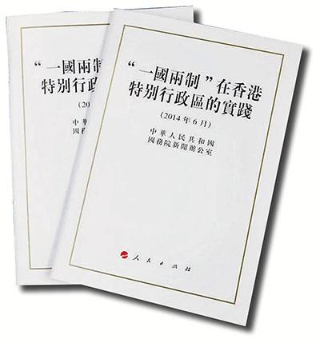

2 用好用足宪法法律赋予中央的权力
“一国两制”在香港特别行政区的实践
“宪法和香港基本法规定的特别行政区制度是国家对某些区域采取的一种特殊管理制度。在这一制度下，中央拥有对香港特别行政区的全面管治权，既包括中央直接行使的权力，也包括授权香港特别行政区依法实行高度自治。对于香港特别行政区的高度自治权，中央具有监督权力。”
全面表明中央对港方针的权威性文件
解释基本法
香港享有高度自治权
X
五十年不变
=
五十年不管
行政权
立法权
用好用足宪法赋予的权力
监督
司法权
≠
终审权
保证特区高度自治权的充分行使
必然要求
绝对自治、放任不管
中央依法行使主权，把中央的事权落实到位

Slide 28
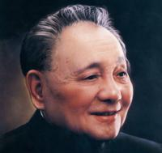
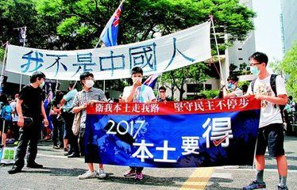
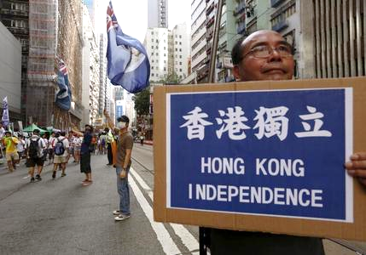
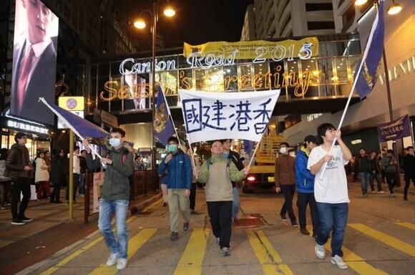
2 用好用足宪法法律赋予中央的权力
……切不要以为香港的事情全由香港人来管，中央一点都不管，就万事大吉了。这是不行的。……中央确实是不干预特别行政区的具体事务的，也不需要干预。但是……如果中央把什么权力都放弃了，就可能会出现一些混乱，损害香港的利益。 ——1987年4月
“港独”
“港独”冲击“一国两制”底线，不可容忍
尽管不能成事
也绝不能放任其蔓延

Slide 29

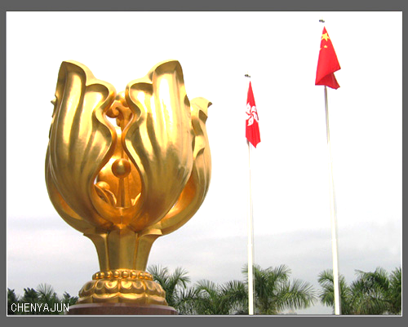
3 发展经济、改善民生，循序渐进推动民主
五次“人大释法”
CEPA
“一地两检”
按照基本法循序渐进推动香港民主政制的发展
中央
发展
发展经济
中央循序渐进推动民主发展的信心和决心没有动摇，行政长官和立法会议员“双普选”最终一定能够实现。
升级
改善民生
改善

Slide 30
三、“一国”之下“两制”的相处之道

Slide 31
1. 香港要学会正确看待自己的祖国
2. 香港是国家改革开放最大的受益者
3. “两制”要融洽相处

Slide 32
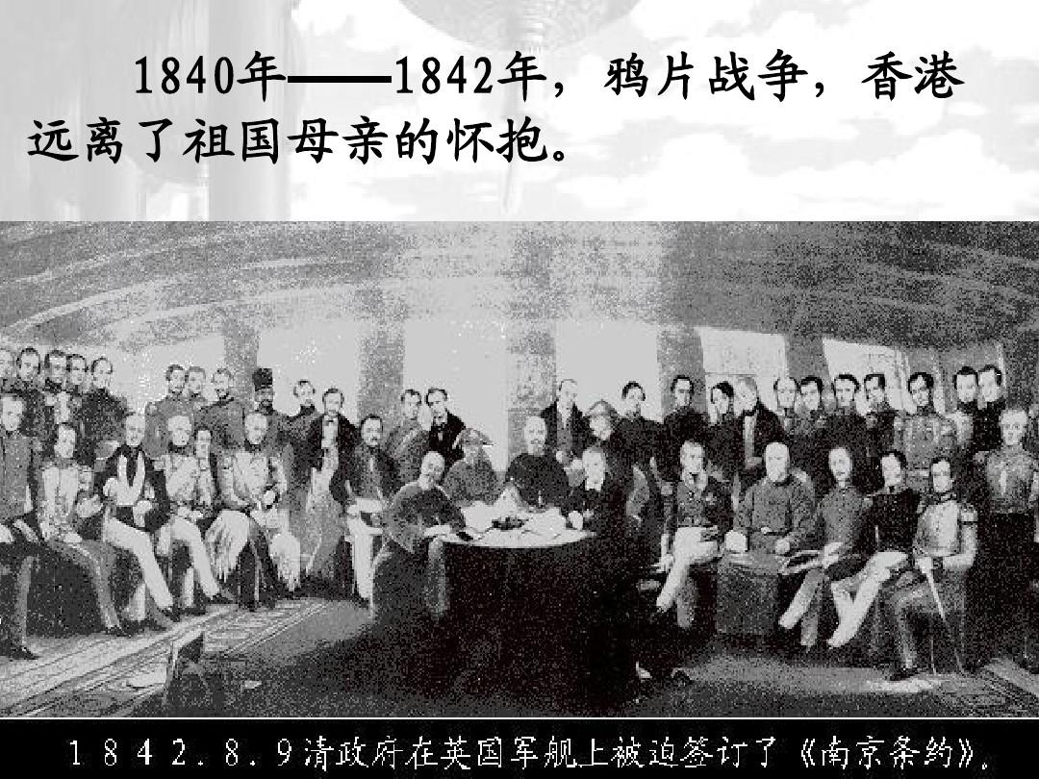
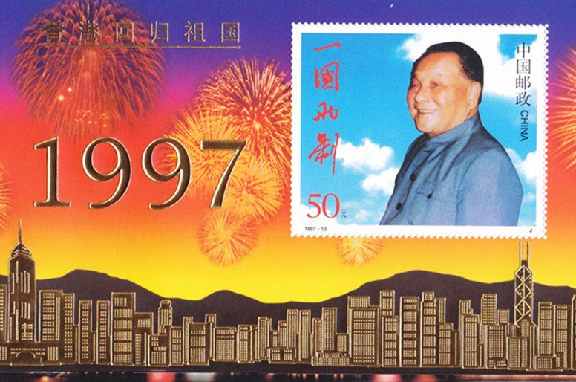
1840年鸦片战争后
香港被英国侵占并统治了156年
1997年7月1日，香港回归
中国政府对香港恢复行使主权
互利共赢
避短
取利
特定历史条件下的最佳选择
前无古人的伟大创举

Slide 33


1 香港要学会正确看待自己的祖国
繁荣富强的中国
现在的中国
不仅要接受苦难、贫穷、落后的中国，更应该接受繁荣、富强、进步的中国
认识祖国的过去
也要认识祖国的现在，
接受过去的、历史上的中国，也要接受现在的中国
本
源
未来
进步中的中国
中国的政治体制
根
过去
祖国虽然还有不少不足的地方，但也要看到并承认国家一直在进步
要客观、科学认识国家的政治体制

Slide 34




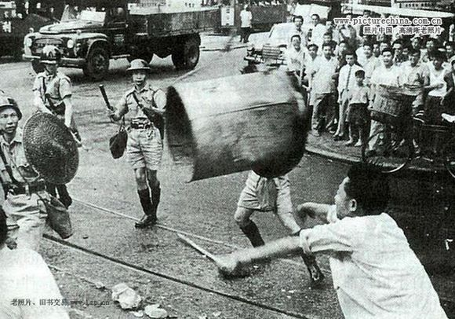
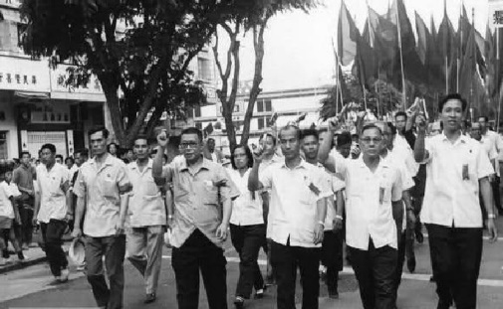
2 香港是国家改革开放最大的受益者
市场经济
改革开放
20世纪70年代
1967年，香港市民发动对抗英殖民政府运动

Slide 35
3 “两制”要融洽相处
坚守法治的原则
合情合理地处理两地关系
既要严格按照法律来处理两地关系问题，也要考虑到两地是一家人、是骨肉同胞，合法的同时也要注重合情合理。
确保特别行政区
依法行使高度自治权
特区政府的高度自治权都是写入基本法的，兑现这些权力，也是落实“两制”的需要，中央给予了认可和尊重。
共同维护宪法的尊严
香港作为中国的一个特别行政区，必须尊重国家宪法规定的制度，尊重我们的祖国。
行政管理权
终审权
立法权
独立司法权
国家依法担负起
对香港的宪制责任
基本法-高度自治事项
中央行使自己的职权，是合法合宪的行为，既是权力，也是责任

Slide 36
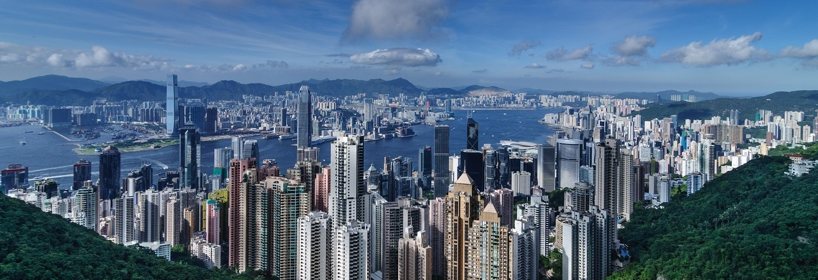
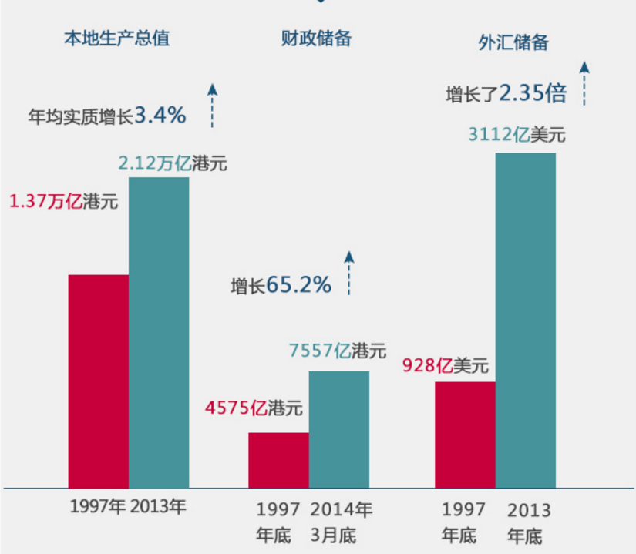

某些重要的制度建构未有效落实造成
问题？
香港在过去 20年 取得 瞩目成就
共克艰难险阻
达成社会共识
启动沉睡条款
回归基本法
完善基本法

Slide 37


《“一国两制”在香港特别行政区的实践》
国务院新闻办公室 2014年6月
《“一国”之下“两制”的相处之道》
王振民 紫荆网2016年8月1日

Slide 38


香港在“一带一路”等国家战略中如何担当好“超级联系人”角色？
为什么说“港独”分子注定没有出路？

Slide 39
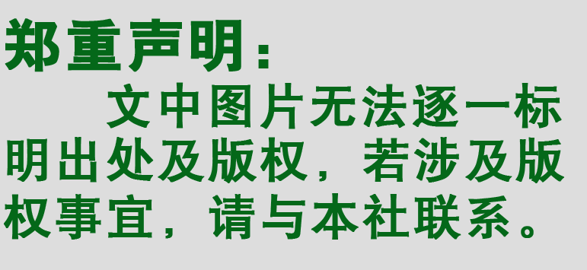

Slide 40
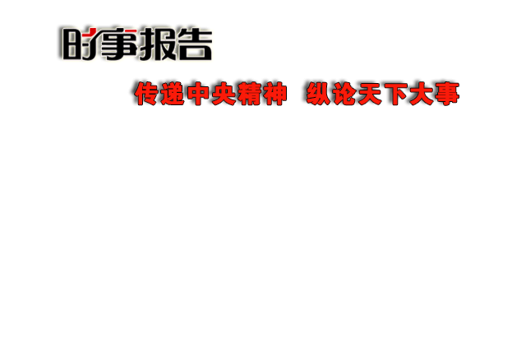
《时事报告》杂志是中央宣传部主管的时政月刊，是广大党员干部以及宣传、教育工作者认识、把握国内外形势政策、做好宣传教育工作的必备学习资料。
供各级领导干部讲形势、作报告和公开选拔、竞争上岗，大中专院校和中学思想政治课教师讲授形势与政策课和时事课，参加公务员考试以及关心国内外形势的读者使用。
《时事报告》杂志社
形势与政策课专用
www.xingshizhengce.com

Slide 41
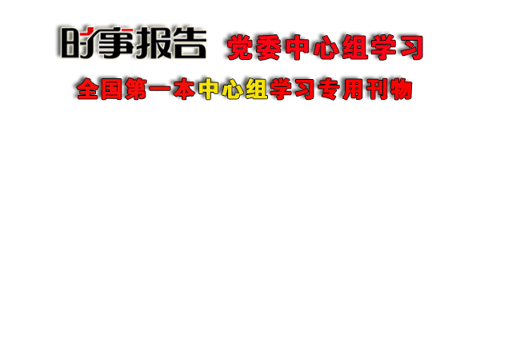
《时事报告》杂志社
形势与政策课专用
为各级党委中心组成员提供最权威、最系统、最及时、最有用的专用学习材料，是筹备中心组学习的好助手，也是党员干部学习的好老师。
www.xingshizhengce.com

Slide 42
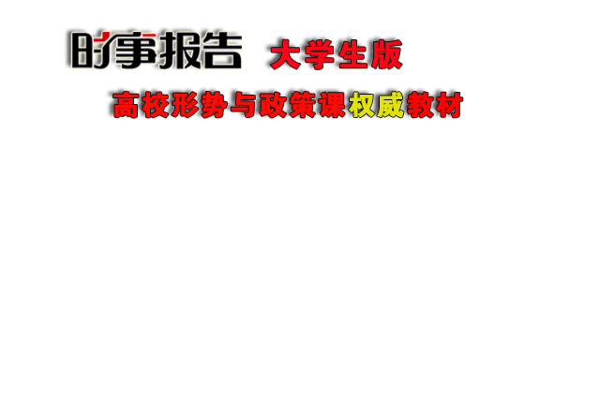
《时事报告》杂志社
《时事报告大学生版》是受教育部社科司和思政司委托，中宣部《时事报告》杂志社编辑出版，专供高校形势与政策课使用的权威教材。
每学年两期，分别于每学期开学前出版。
形势与政策课专用
www.xingshizhengce.com

Slide 43
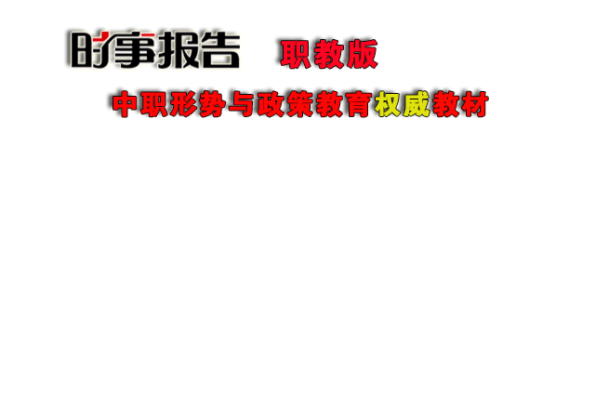
《时事报告》杂志社
教育部职业与成人教育司委托，中宣部《时事报告》杂志社编辑出版的全国中职院校形势与政策教育唯一指定教材。
紧密结合中职院校德育课特点，解读政策、分析形势，传达就业信息，介绍行业发展与动态，帮助学生开拓眼界、提升素质。被誉为“填补空白的权威教材”。
形势与政策课专用
www.xingshizhengce.com

Slide 44
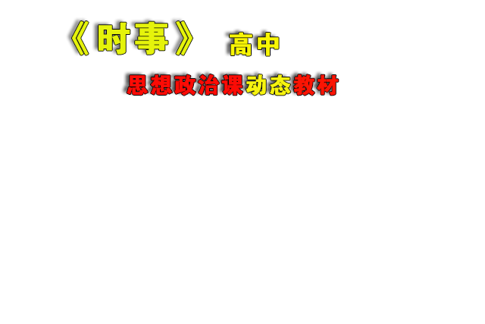
《时事报告》杂志社
《时事》高中版是教育部基础教育司委托，中宣部《时事报告》杂志社编辑出版的中学时事教育教学的专用教材。
紧密配合高中思想政治课教学，针对经济社会发展中的热点难点问题，为高中生答疑解惑，提供系统的高考时事复习资料。
形势与政策课专用
www.xingshizhengce.com

Slide 45
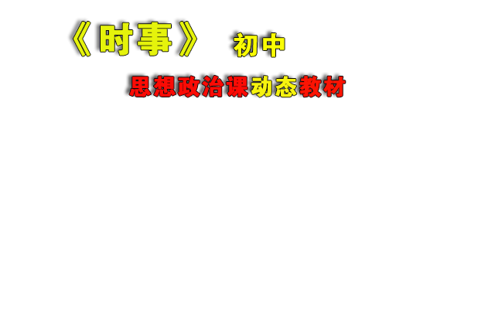
《时事报告》杂志社
教育部基础教育司委托，中宣部《时事报告》杂志社编辑出版的中学时事教育教学的专用教材。
根据教育部《思想品德》课新课标要求，深入浅出地宣传解读党和政府方针政策的新思路、新举措、新亮点；被政治教师誉为“动态教材”。
形势与政策课专用
www.xingshizhengce.com

Slide 46
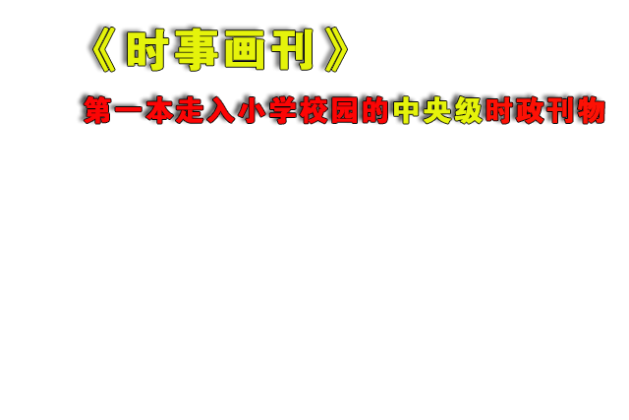
《时事报告》杂志社
以介绍时事为主线，贴近小学生的认知特点，以图文并茂的形式，通俗易懂的文笔，向广大小学生介绍国家改革开放的成就和国内外热点，集时政性、知识性、趣味性为一身，为小学生了解时事、开阔眼界、增长知识提供了专门的动态教材。
形势与政策课专用
www.xingshizhengce.com

Slide 47

《时事报告》杂志社
形势与政策课专用
www.ssbgzzs.com

